Slide 1
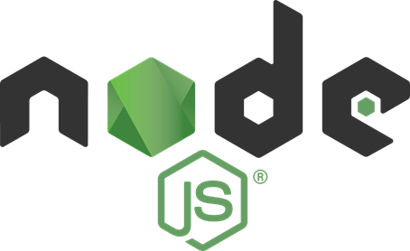
Desarrollo Fullstack

Slide 2
Les damos la bienvenida
Vamos a comenzar a grabar la clase

Slide 3
Clase 13
Clase 14
Clase 15
Javascript
Operadores Aritméticos
Operadores Relacionales
Operadores Lógicos
Condicionales
Bucles
Javascript Funciones
Expresadas
Declaradas
Arrow
Callbacks
Javascript Arrays
Arrays
Array Methods

Slide 4

JAVASCRIPT
Funciones

Slide 5
¿Qué es una función?
Las funciones nos permiten encapsular comportamientos para ser reutilizados.
Luego, estas se ejecutarán cada vez que hayan sido invocadas.

Slide 6
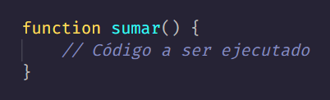
Función Declarada
En Javascript podemos declarar una función de diversas formas. La primera que conoceremos es la declarada, que se hace de la siguiente manera:
Esta es la manera más tradicional y consta de comenzar con la palabra reservada function, seguido del nombre de nuestra función con un par de paréntesis y un bloque de llaves que encerrarán el código que deba encapsular dicha función.

Slide 7
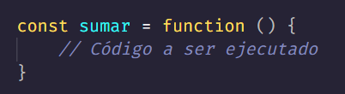
Función Expresada
Otra forma consiste en asignar la declaración de la función a una variable tradicional. Este tipo de función se la conoce como anónima ya que al crearla no posee un nombre sino que toma el nombre de la variable a la cual fue asignada.
La principal diferencia con una función declarada es que estas pueden ser utilizadas incluso antes de su declaración, mientras que las expresadas contienen el comportamiento de hoisting, por lo que no pueden ser llamadas antes de la declaración de la variable.

Slide 8
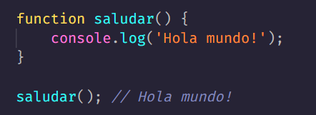
Uso de una función
Cuando queremos utilizar nuestras funciones debemos invocarlas a través de su nombre seguidas de un par de paréntesis.

Slide 9
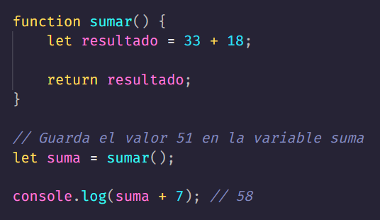
Return
Nuestras funciones se pueden resolver de 2 maneras diferentes.
La primera es ejecutar una serie de instrucciones que no presenten un resultado específico, como podría ser eliminar una etiqueta de nuestro HTML.
La segunda y más común es devolver o retornar el resultado de lo que suceda dentro de la función, como por ejemplo la suma de 2 valores, con el fin de utilizarlo para algo más.
Para ello utilizamos la palabra reservada return, que elevará lo que devuelva la función para poder ser capturado desde un scope superior.
*todo el código que escribamos dentro de la función luego de return, no será leído o ejecutado por el programa.

Slide 10
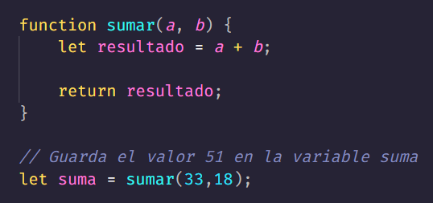
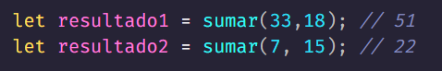
Parámetros y argumentos
Nos permiten crear funciones reutilizables, declarando “variables” dentro de los paréntesis de nuestras funciones. A estas variables se las conoce como parámetros y funcionan como comodines.
Tomando el ejemplo anterior pero utilizando parámetros, nos quedaría algo así:
El resultado es el mismo, pero nos permite reutilizar la función con otros casos:
*los valores pasados dentro de los paréntesis al momento de invocar la función, se los conoce como argumentos.

Slide 11
Esta es la magia de las funciones y su capacidad de abstraer comportamientos para ser reutilizados.

Slide 12
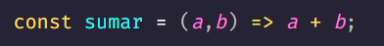
Arrow Functions
Desde ES6 contamos con las arrow functions, esta sintaxis puede resultar mucho más acotada dependiendo como se use.
Esta forma es muy parecida a una función expresada solo que no usamos la palabra function y en lugar de las llaves colocamos una flecha.
En esa flecha se encuentra de forma implícita la palabra return, por lo cual no debemos colocarla. De esta manera nuestra función queda en una sola línea de código.

Slide 13
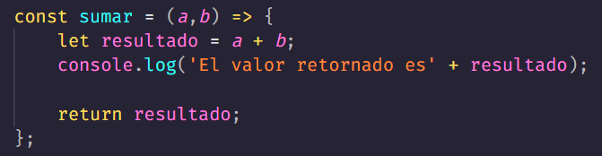
Arrow Functions
Cuando necesitemos más de una línea seguiremos utilizando el bloque de llaves tradicionales luego de la flecha y la palabra return en caso que deseemos retornar un resultado.

Slide 14
Callbacks
Se dan cuando pasamos una función como parámetro de otra función.
En funciones sincrónicas estas funciones se ejecutan inmediatamente al ejecutar la función principal.
En funciones asincrónicas el callback es la forma que tenemos para ejecutar una función una vez terminado un proceso dependiente anterior.
Los callbacks sientan las bases para el manejo del asincronismo que aprenderemos más adelante.

Slide 15
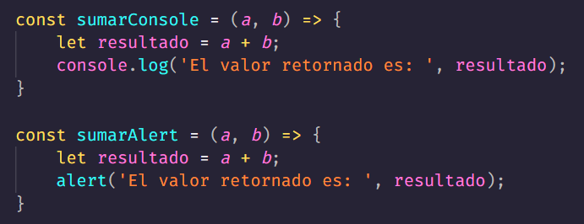
Callbacks Sincrónicos
Tomando el último ejemplo, usábamos un console.log() para imprimir el resultado en consola antes de retornarlo, pero… ¿Qué sucede en algunos casos lo queremos imprimir por consola y en otros mediante una alerta? ¿Necesitaríamos 2 funciones casi idénticas?

Slide 16
La respuesta es

Slide 17
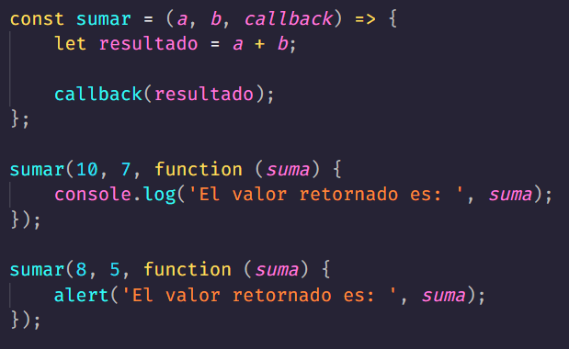
Callbacks Sincrónicos
Para evitar duplicar nuestro código utilizaremos un callback, es decir, pasaremos una función como parámetro para ser utilizada dentro de mi otra función.

Slide 18
No te olvides de dar el presente

Slide 19
Recordá:
Revisar la Cartelera de Novedades.
Hacer tus consultas en el Foro.
Todo en el Aula Virtual.

Slide 20
Gracias

